Slide 1
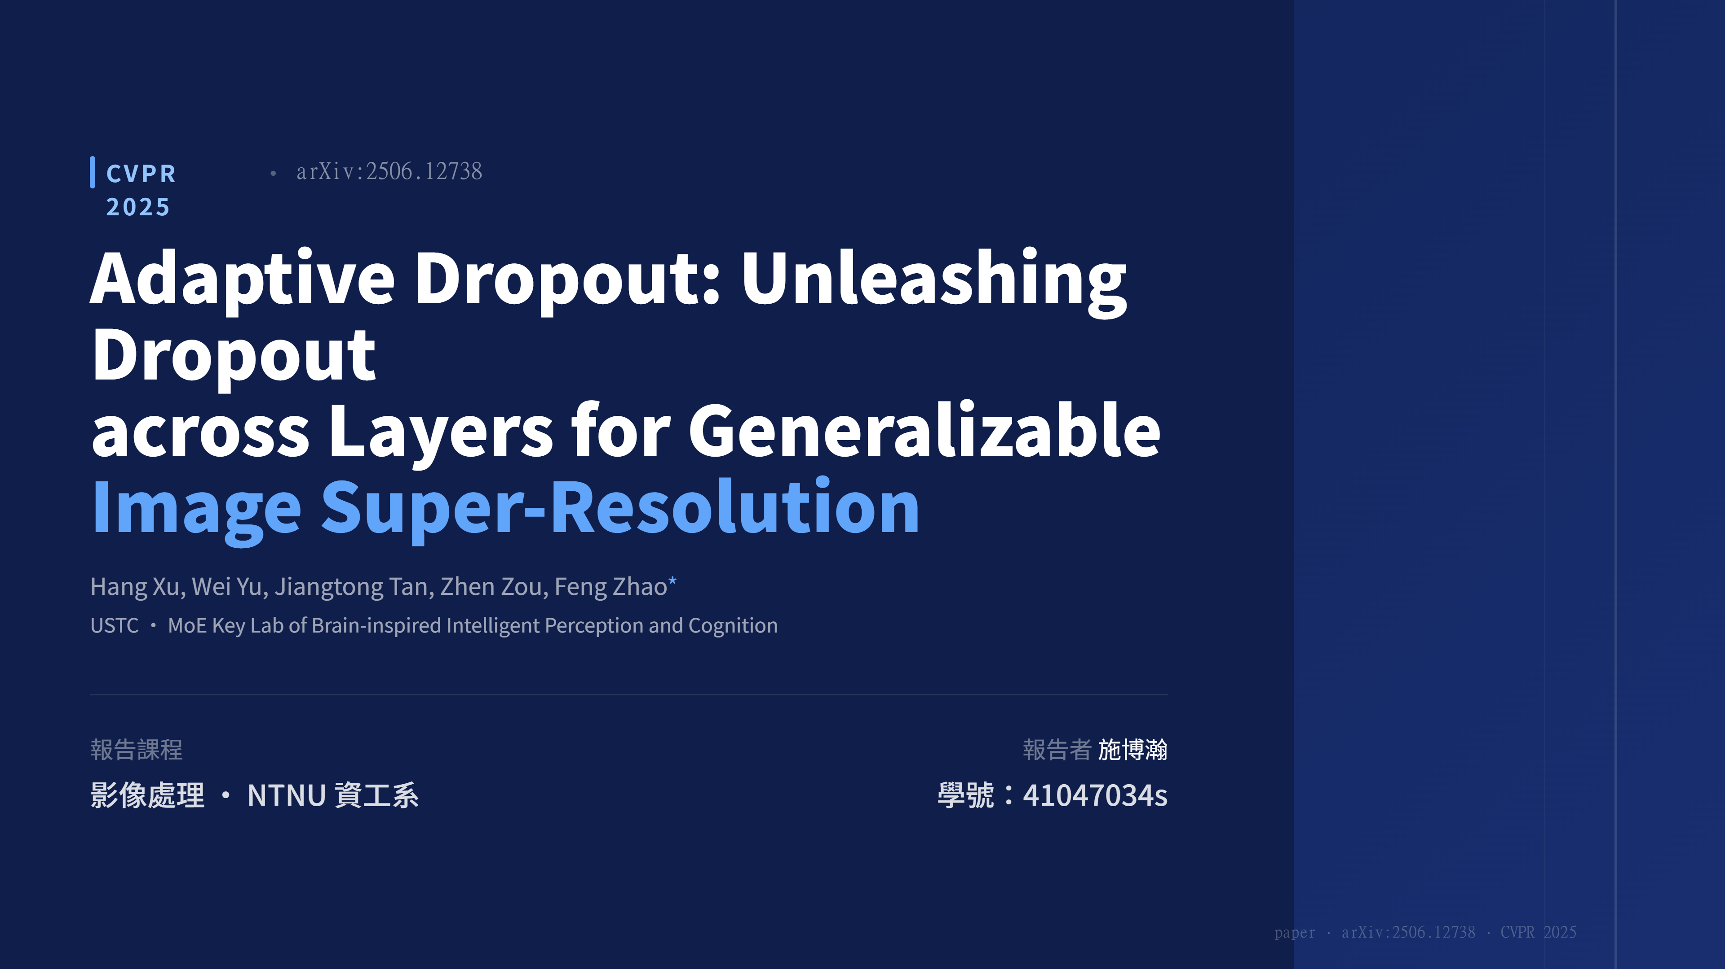
Notes:
各位好，我今天要報告的是發表在 CVPR 2025 的論文——Adaptive Dropout: Unleashing Dropout across Layers for Generalizable Image Super-Resolution，作者是來自中國科技大學的 Hang Xu 等人。這篇論文的核心問題是 Blind Super-Resolution 的泛化性。所謂 Blind SR，就是在不知道 degradation kernel 的情況下，把低解析度影像還原成高解析度影像。現有方法在訓練時通常合成大量 blur、noise、JPEG 等 degradation 組合，但這樣的設計有一個根本矛盾：你越努力覆蓋訓練 degradation 的多樣性，模型卻越容易 overfit 在這個有限的訓練分布上，面對真實世界 unseen 的 degradation 就會失效。這篇論文提出一個非常 elegant 的解法，透過改造 dropout 這個經典工具，讓正則化可以深入到每一個 intermediate layer，而不只侷限在最後一層。接下來我先說明為什麼我選這篇論文。

Slide 2

Notes:
我選這篇論文有三個主要考量。第一，generalization 是深度學習中最根本的挑戰之一，而 Blind SR 提供了一個非常清晰的實驗設定：訓練 degradation 和測試 degradation 之間的 distribution gap 是可以精確控制的，這讓泛化能力的改善可以用 PSNR 這種客觀指標量化，比很多其他任務更有說服力。第二，這篇論文的方法非常簡潔——它沒有設計新的 backbone，沒有新增 loss function，只是改了 dropout 的形式，就帶來了顯著的效果提升。能用如此小的改動解決一個根本性的問題，這本身就是一種很高的研究品質。第三，這篇論文的論證方式非常嚴謹：作者先從數學上推導出「為什麼直接把 dropout 放進中間層會出問題」，再根據分析結果設計解法，而不是先有解法再做事後解釋，這種以問題分析驅動設計的研究思路正是我認為最值得學習的。接下來進入背景介紹。

Slide 3
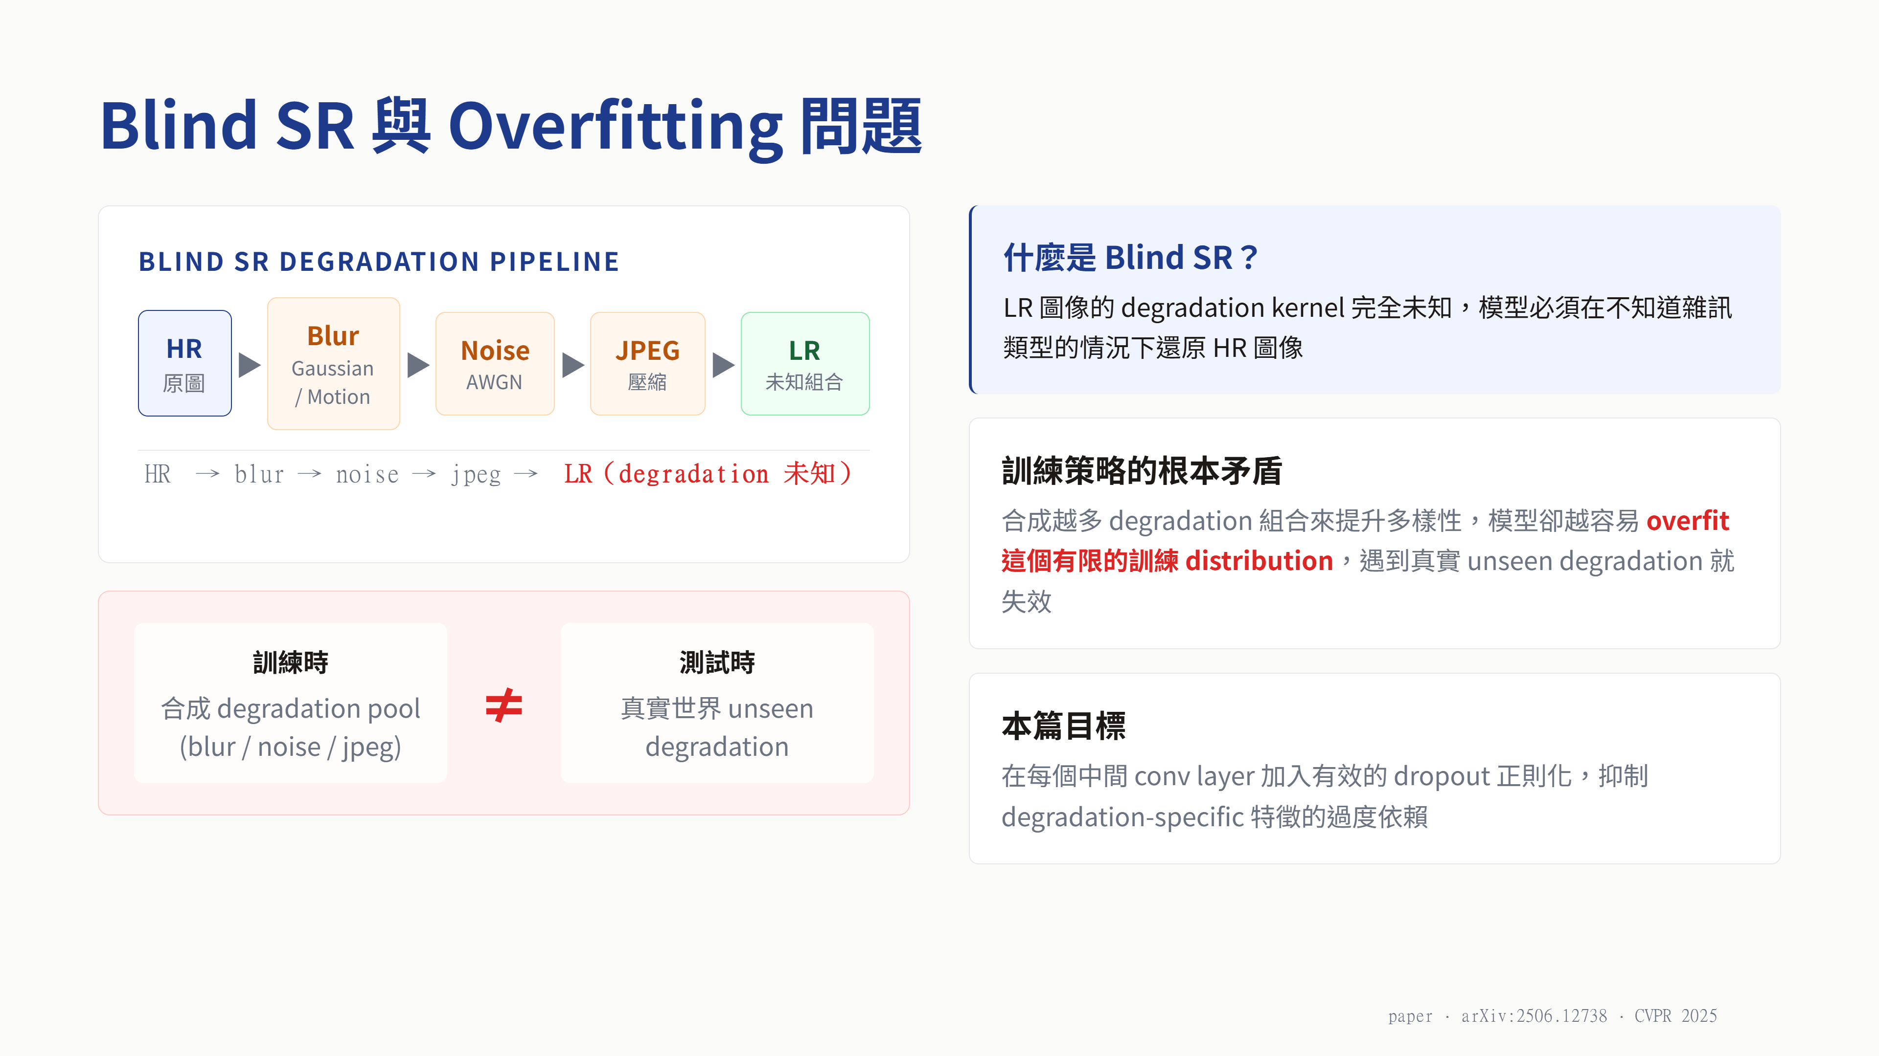
Notes:
讓我先介紹 Blind SR 的問題設定。在傳統的 Non-blind SR 中，我們假設 degradation kernel 是已知的，例如已知是 bicubic downsampling，模型只需要學習 inverse 這個固定的操作。但在真實場景中，degradation 往往是未知且複雜的組合，例如相機的光學 blur、感測器 noise、以及傳輸過程中的 JPEG 壓縮。為了讓模型學到通用能力，Real-ESRGAN 等方法會在訓練時合成非常複雜的 degradation pipeline，期望模型學到對各種 degradation 都有效的還原能力。然而，這裡有一個本質矛盾：訓練時的 degradation pool 終究是有限的，模型很可能學到的是「如何辨識並處理這幾種訓練 degradation」，而不是真正通用的影像還原能力。這種行為本質上就是 degradation-specific overfitting，是 Blind SR 泛化性差的根本原因。本篇論文的目標，正是透過正則化手段來抑制這種 overfitting，讓模型學到更 degradation-agnostic 的特徵表示。接下來看看過去的方法怎麼嘗試解決這個問題。

Slide 4
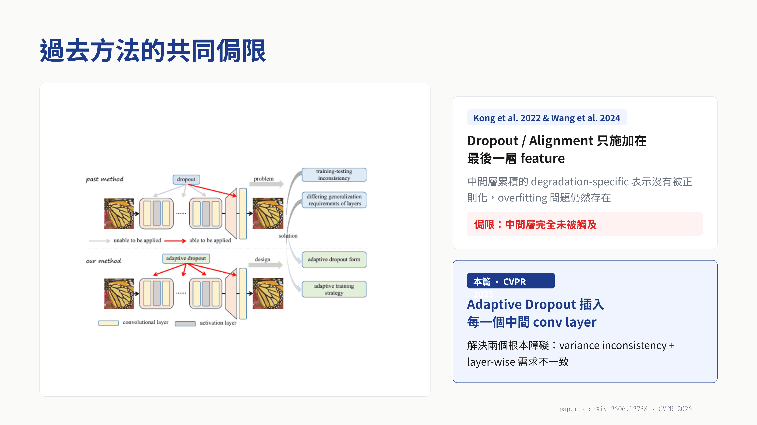
Notes:
在這個問題上，有兩個最具代表性的先前工作。第一個是 Kong 等人在 CVPR 2022 提出的 Reflash Dropout：他們發現，在最後一個 conv layer 之前加入 channel dropout，可以讓模型不過度依賴特定 channel 的 degradation-specific 資訊，從而提升泛化性。這個洞察是正確的，但做法只動了最後一層。第二個是 Wang 等人在 CVPR 2024 的 Simple-Align：他們讓同一張 HR 圖在不同 degradation 下的 feature 在最後一層做 alignment，減少 degradation 帶來的 feature 差異。同樣的問題是，alignment 也只發生在最後一層。這兩個方法的共同侷限在於：SR 網路的中間層才是 degradation-specific 特徵被大量編碼的地方，只處理最後一層等於是在最末端做修補，中間層累積的 overfitting 問題並沒有被真正解決。一個自然的問題就是：為什麼不直接把 dropout 放到中間層去？作者接下來回答了這個問題，而答案揭示了兩個根本障礙。

Slide 5
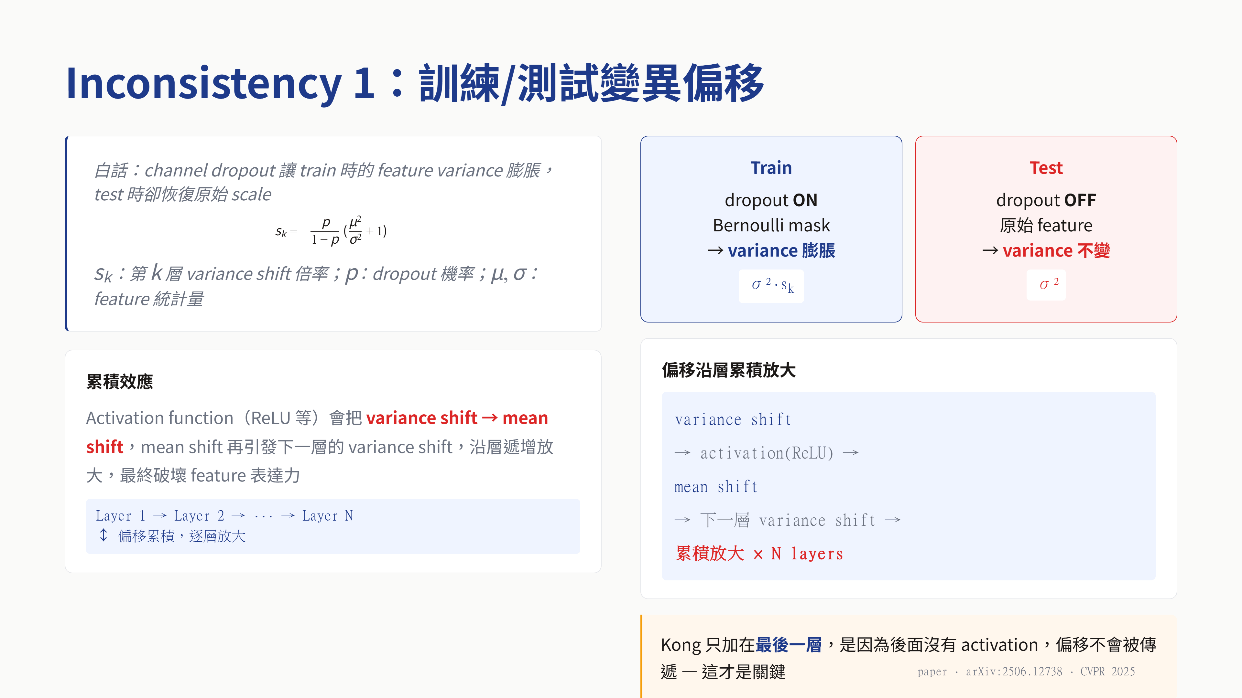
Notes:
為什麼直接把 standard channel dropout 放到中間層會壞掉？第一個障礙是 train 和 test 之間的 variance inconsistency。讓我解釋這個機制。Standard channel dropout 的做法是對 feature map 乘上一個 Bernoulli mask，以 dropout probability p 為 0.5 為例，大約有一半的 channel 會被歸零。在訓練時，dropout 是 active 的，這導致 feature 的有效 variance 增大——具體來說，variance 的膨脹倍率就是投影片上這個公式 s_k，它與 μ²/σ² 成正比。在測試時，dropout 關閉，feature 的 variance 回到原本的尺度。這個 train/test variance 的不一致本身就已經是問題了，但更嚴重的是它的傳播效應：後面的非線性 activation，例如 ReLU，會把 variance 的偏移轉換成 mean 的偏移。這個 mean shift 傳到下一層，又引發下一層的 variance shift，就這樣沿著網路深度不斷累積放大。對於一個十幾層甚至幾十層的 SR 網路，這種累積效應最終會嚴重破壞中間 feature 的表達能力，導致性能下降。Kong 的做法之所以有效，正是因為 dropout 被放在最後一層之前，後面沒有 activation 了，所以偏移不會被傳播。這個分析說明，解決 variance inconsistency 是讓 dropout 進入中間層的必要條件。

Slide 6
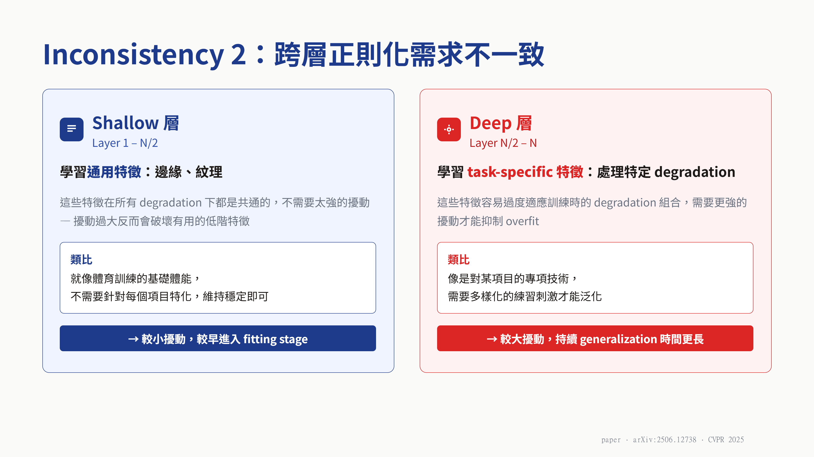
Notes:
第二個障礙是不同深度的 layer 對正則化強度有本質上不同的需求，也就是 layer-wise generalization inconsistency。這個觀察源自深度學習中一個被廣泛驗證的現象：CNN 網路的 shallow 層傾向於學習低階的、通用的特徵，例如邊緣偵測、紋理感知，這些特徵跟 degradation 類型基本無關；而 deep 層則學習高階的、task-specific 的特徵，在 SR 任務中就是學習如何處理特定的 blur kernel 或 noise pattern。這兩種特徵有著截然不同的正則化需求：shallow 層的通用特徵對模型的泛化性是有益的，如果在這裡施加過強的 dropout 擾動，反而會破壞這些有用的表示；deep 層的 task-specific 特徵才是 overfitting 的根源，需要較強的擾動來抑制對特定 degradation 的過度適應。因此，如果在所有層都用相同強度的 dropout，就等於對 shallow 層的有益特徵造成不必要的干擾，同時對 deep 層的問題特徵的抑制又可能不夠到位。這個分析說明，一個有效的中間層 dropout 方案，必須能夠根據 layer 的深度動態調整正則化強度。理解了這兩個障礙，我們來看作者提出的兩個對應解法。

Slide 7
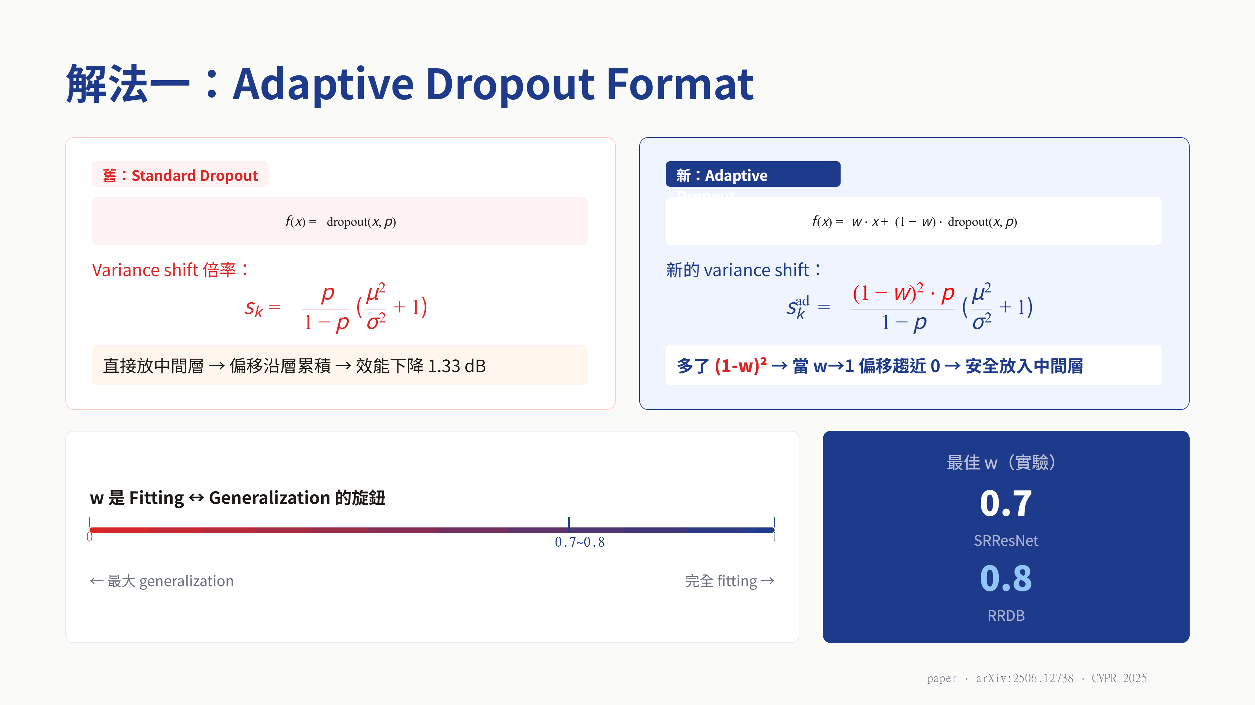
Notes:
針對第一個 variance inconsistency 問題，作者提出 Adaptive Dropout Format。核心想法非常簡潔：不要直接用純 dropout 的輸出，而是用一個權重 w 在原始 feature x 和 dropout 後的 feature 之間做線性插值。公式就是 f(x) = w·x + (1-w)·dropout(x, p)。這個設計的數學意義是：它引入了一個新的 variance shift 倍率，比原本的 s_k 多了 (1-w)² 這個因子。這個因子的作用非常關鍵——當 w 趨近 1 的時候，(1-w)² 趨近 0，variance shift 被壓制到幾乎為零，dropout 的負面影響就被有效消除了。從直覺上來說，w 扮演的是一個在 fitting 和 generalization 之間平衡的旋鈕：w = 1 代表輸出完全等於原始 feature，沒有任何正則化效果；w = 0 代表輸出完全是 dropout 後的 feature，正則化最強但 variance inconsistency 也最大；而 w 在 0 到 1 之間的某個值，就能在保留正則化效果的同時，把 variance inconsistency 壓制在可接受的範圍內。作者固定 dropout probability p = 0.5，透過實驗找到最佳的 w：SRResNet 是 0.7，RRDB 是 0.8，都偏向 fitting 側，這與我們對 variance inconsistency 要被壓制的期待是一致的。

Slide 8
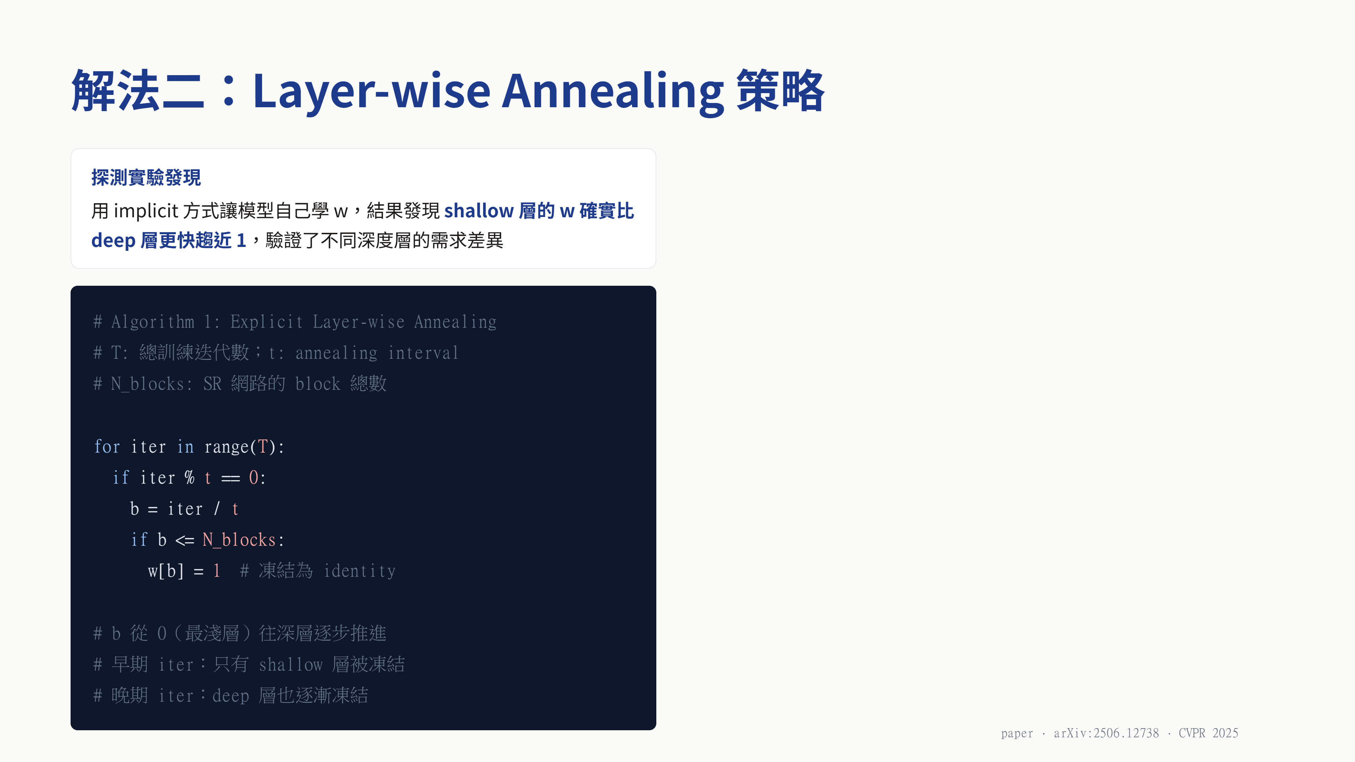
Notes:
針對第二個 layer-wise inconsistency 問題，作者設計了 Adaptive Training Strategy，也就是 Layer-wise Annealing。作者首先做了一個探測實驗：用 Implicit 方式讓模型自己學習每一層的最佳 w 值，看看不同深度的層最終學到什麼。結果非常清楚：shallow 層的 w 確實比 deep 層更快收斂到接近 1 的值，也就是說模型自然地學到了「shallow 層不需要太強的正則化」這個規律。這個實驗直接驗證了 Inconsistency 2 的假說，並且給了設計 Explicit 方案的靈感。Explicit 版本，也就是 Algorithm 1，把這個觀察轉化成一個確定性的 annealing 規則：在訓練過程中，每隔固定的 interval t 個 iteration，就把最淺的那個還沒被凍結的 block 的 w 設為 1，讓它進入純 fitting 模式。這個過程從 block 1 開始，逐漸往深層推進。訓練早期，幾乎所有層都在做正則化；訓練後期，shallow 層早已凍結，deep 層還在持續被擾動。這個設計的精妙之處在於，它不需要學任何額外的參數，只是一個確定性的 schedule，卻能精確地實現不同層不同強度正則化的目標，而且在實驗上效果是所有變體中最好的。

Slide 9
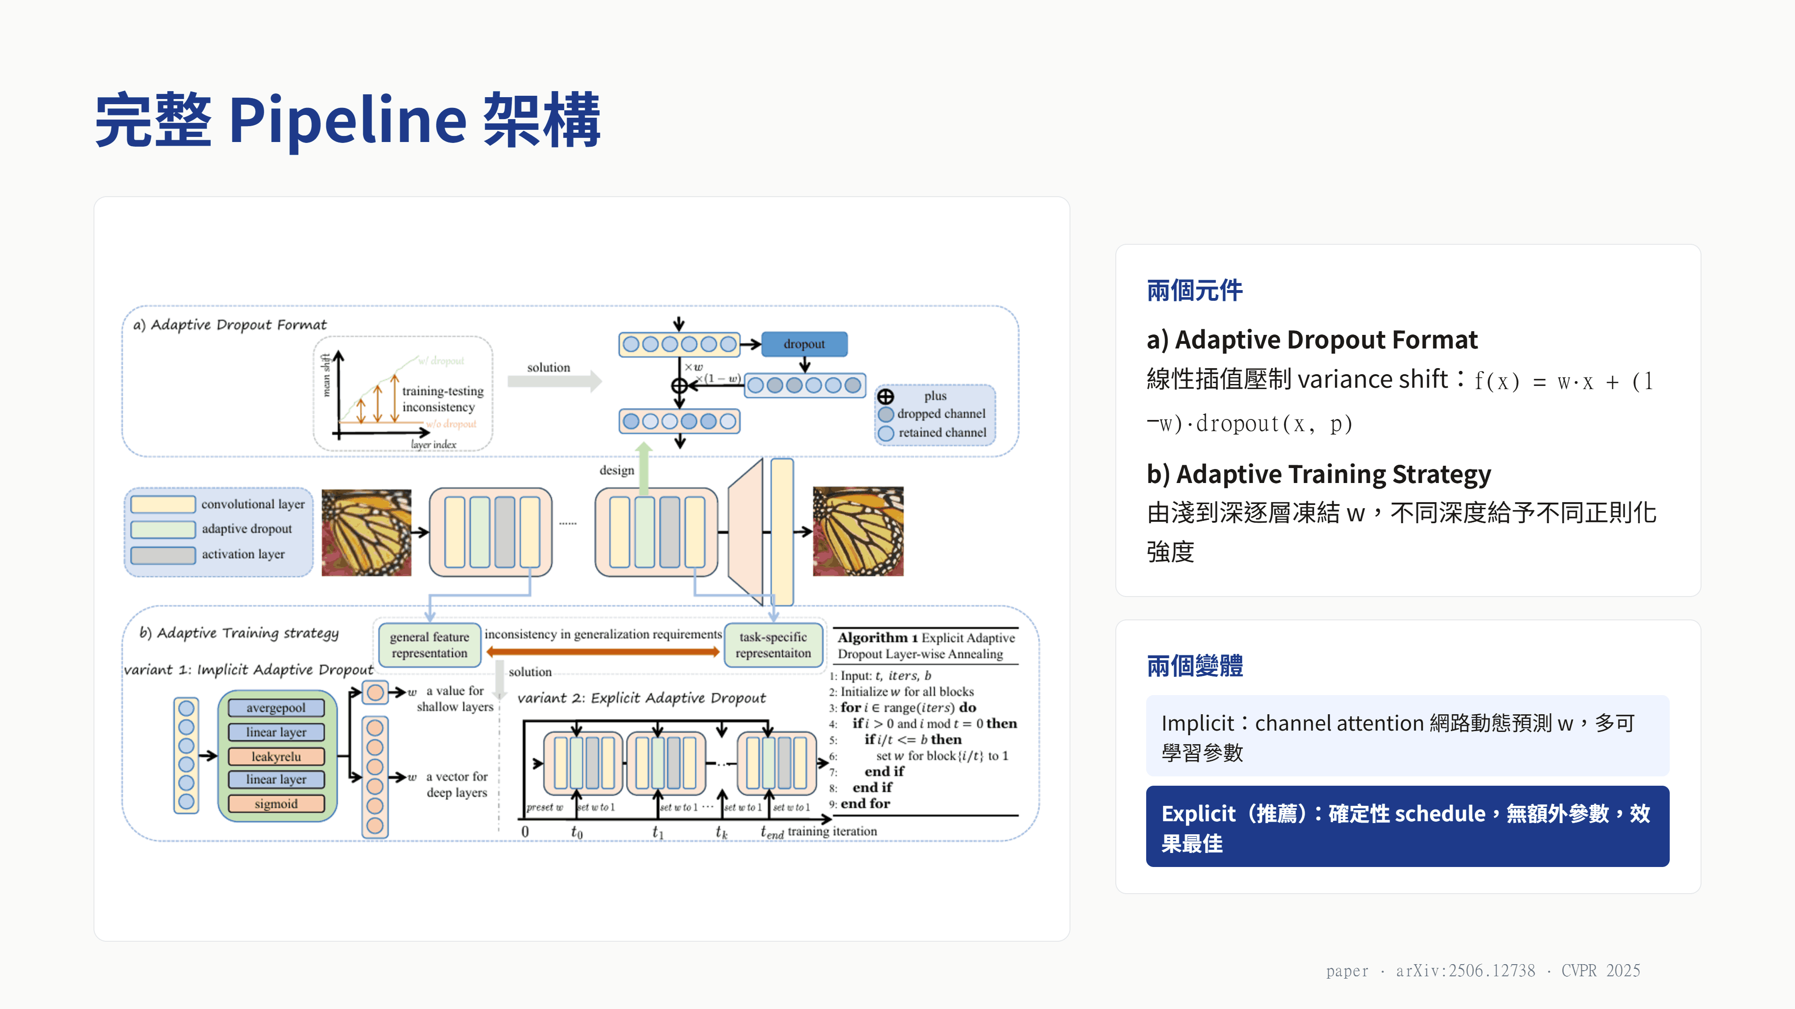
Notes:
把兩個元件整合起來，就是完整的 Adaptive Dropout 方法。在實作上有兩個變體。Implicit 變體使用 channel attention 風格的小網路來動態預測每一層的 w，具體架構是兩個 fully connected layer 加一個 sigmoid，其中 shallow 層輸出一個純量 w（維度 [B, 1]），deep 層輸出一個 channel-wise 的向量 w（維度 [B, C]），讓深層的正則化在 channel 維度上也有更細緻的控制。Explicit 變體則是根據 Algorithm 1 的規則確定性地賦值 w，不增加任何可學習參數。從結果來看，Explicit 在效果上還略優於 Implicit，同時計算成本更低，因此論文推薦使用 Explicit 變體。這個方法的設計是 backbone-agnostic 的，可以直接插入到任何 conv-based SR 架構中。論文在 SRResNet 和 RRDB 這兩個代表性 backbone 上都做了驗證，接下來我們看具體的量化結果。

Slide 10
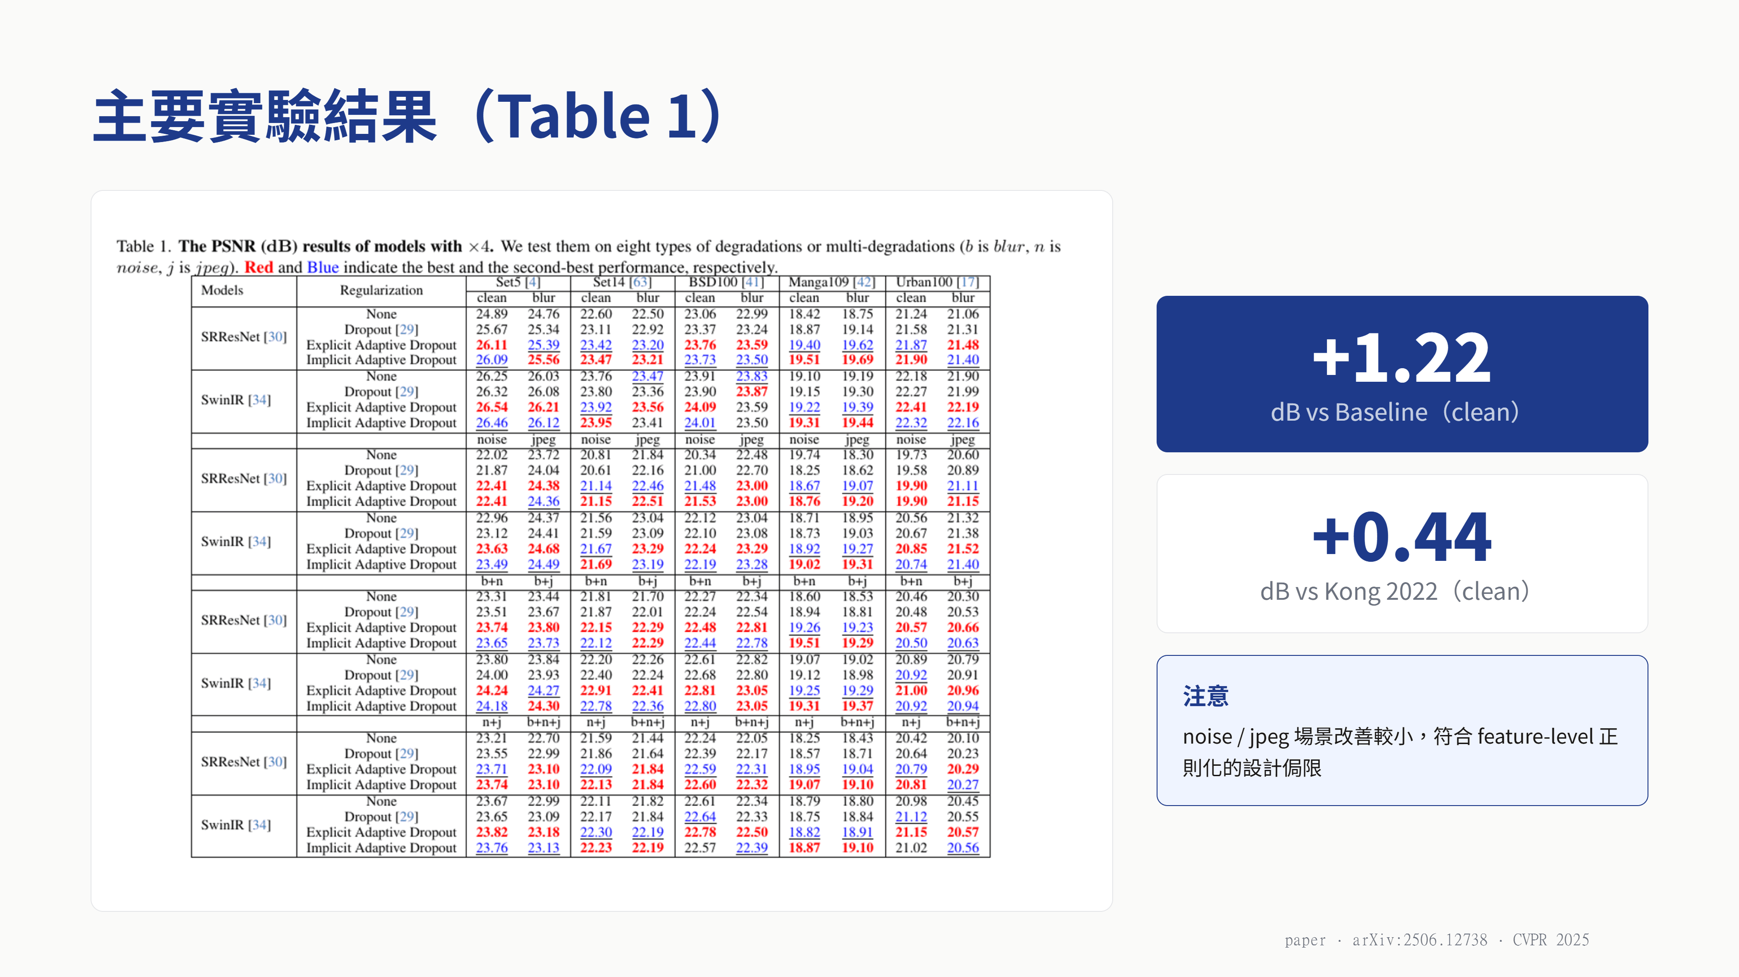
Notes:
主要實驗使用 SRResNet 作為 backbone，在 Set5 這個標準的 SR benchmark 上進行 ×4 SR，同時測試五種 degradation 條件：clean、blur、noise、jpeg，以及三種組合的 b+n+j。可以看到，本篇的 Explicit Adaptive Dropout 在 clean 場景下達到 26.11 dB，比 baseline 高出 1.22 dB，比 Kong 2022 高出 0.44 dB；在 blur 場景也高出 Kong 0.17 dB。這裡有一個值得注意的地方：在 jpeg 和 b+n+j 組合這兩個場景，本方法和 Kong 的方法結果非常接近，甚至 jpeg 上略低 0.02 dB。這說明本方法的優勢主要體現在那些 feature-level 的正則化能發揮作用的場景，對於 JPEG 這種編碼壓縮 artifact，feature 正則化的幫助相對有限，這與方法的設計假設是一致的。在 noise 場景兩者持平，也呼應了後面 limitations 裡會討論的問題。整體來說，這個結果說明 Adaptive Dropout 確實帶來了系統性的泛化性提升，而不只是某個特定場景的 cherry-pick。

Slide 11
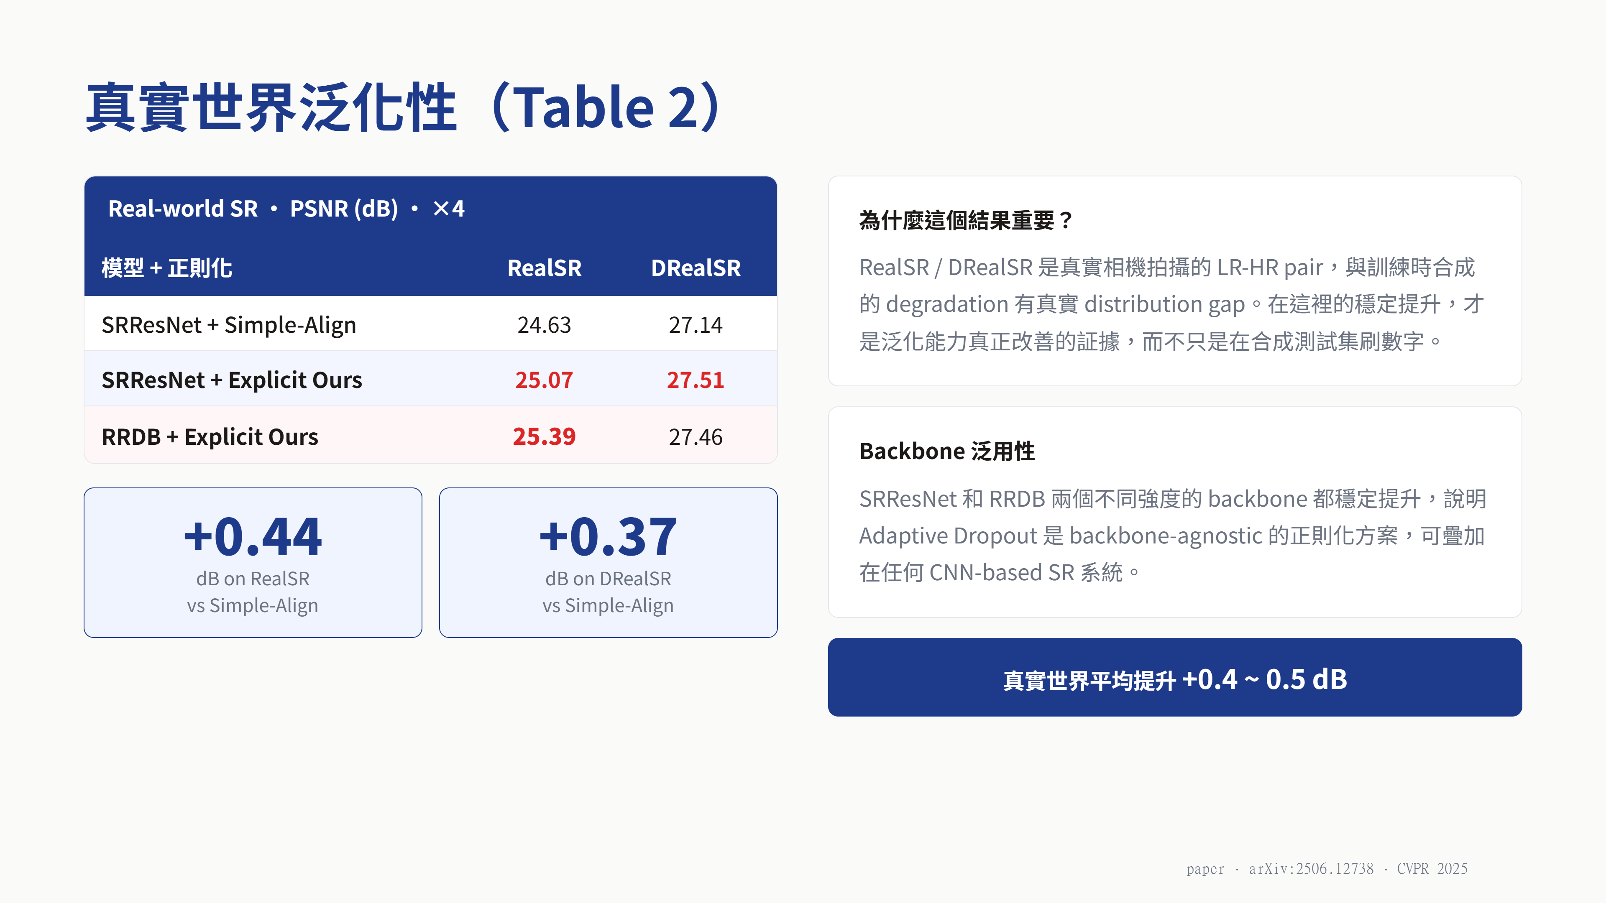
Notes:
在合成 benchmark 之外，作者也在真實世界的 degradation dataset 上驗證了方法的效果。RealSR 和 DRealSR 都是用真實相機拍攝的 LR-HR pair，degradation 完全是真實世界的光學系統和感測器特性造成的，與訓練時使用的合成 degradation 有很大的 distribution gap。這個設定才是真正考驗泛化能力的場景。結果可以看到，不管是 SRResNet 還是 RRDB 作為 backbone，本篇方法都穩定地超越了 Simple-Align：在 RealSR 上，SRResNet 版本提升了 0.44 dB，在 DRealSR 上提升了 0.37 dB；RRDB 版本在 RealSR 上更高，達到 25.39 dB。這個結果的意義在於，方法的泛化性提升是真實的，不是在合成測試集上刷數字而已。同時，在兩個不同強度的 backbone 上都帶來穩定提升，說明 Adaptive Dropout 是一個 orthogonal 的改進，可以疊加在任何 CNN-based SR 系統上。

Slide 12
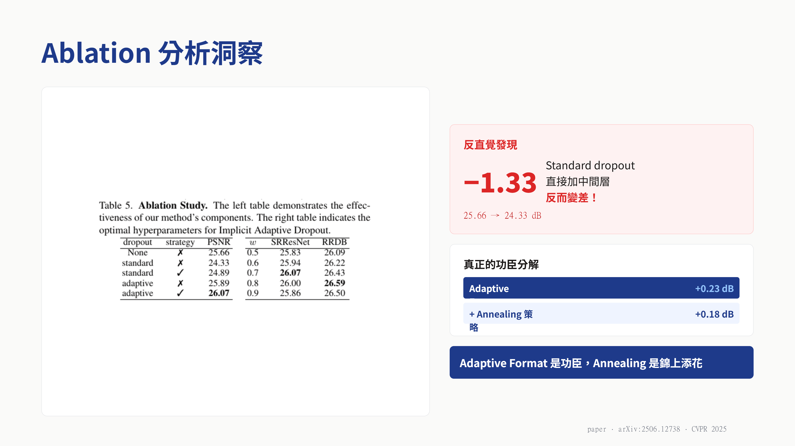
Notes:
Ablation study 揭示了整篇論文最反直覺、也最重要的一個發現。看表格的第二行：把 standard channel dropout 直接插入中間層，沒有做任何修改，PSNR 從 baseline 的 25.66 dB 下降到 24.33 dB，足足掉了 1.33 dB。這個結果從實驗上完整驗證了 Inconsistency 1 的分析——variance shift 真的會嚴重傷害中間層 feature 的表達能力。這個發現之所以重要，是因為它說明問題分析是必要的，而不是可選的。如果作者只是直覺地把 dropout 加進中間層，看到結果變差就放棄，就不會有這篇論文；正是因為他們先做了嚴謹的數學分析，找到了 variance inconsistency 這個根本原因，才能設計出 Adaptive Format 來精確修復這個問題。從 ablation 的拆解可以看到，Adaptive Format 本身就帶來了從 25.66 到 25.89 的 +0.23 dB 提升，是方法效果的最主要來源；加上 Annealing 策略之後再提升 0.18 dB 到 26.07 dB，可見 strategy 是錦上添花，而不是主要功臣。

Slide 13
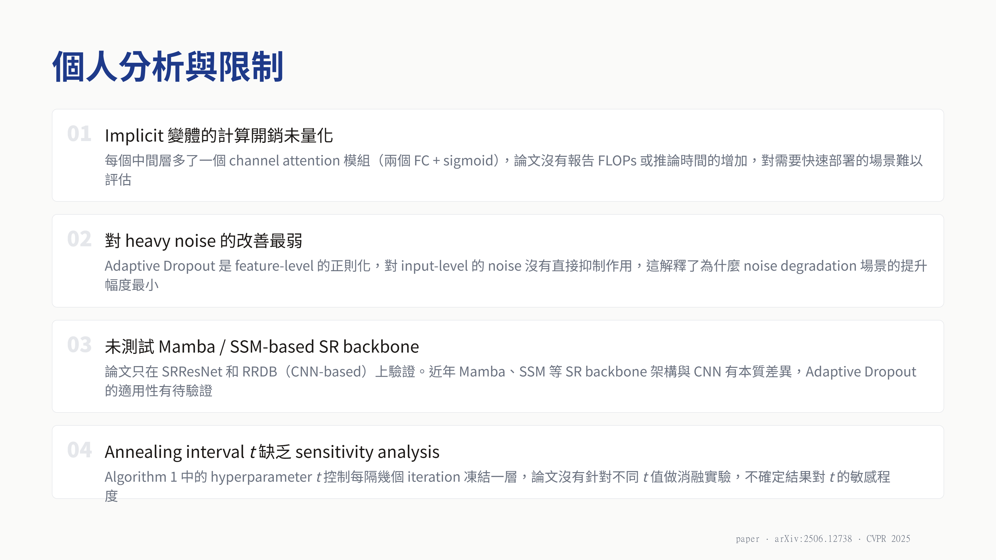
Notes:
最後我想分享四點個人的批判性分析，這是我在閱讀這篇論文時自己想到的。第一，關於計算成本：Implicit 變體在每一個中間 block 都加了一個 channel attention 模組，這對於有很多 block 的 SR 網路來說，額外的 FLOPs 和 latency 是不可忽視的。然而論文沒有提供任何關於推論速度或模型大小的比較，這對評估工業部署的可行性是一個缺口。第二，關於 noise 場景的改善幅度最弱：Adaptive Dropout 作用在 feature 空間，但 noise degradation 的問題在 input 空間就已經存在了。Feature-level 的正則化對「學習不過度 fit 這種 noise pattern」有幫助，但對直接抑制 noise 的影響能力是有限的，這解釋了為什麼 noise 場景的提升是最不顯著的。若要對 noise 有更強的效果，可能需要搭配 input-level 的 denoising 或 noise estimation 模組。第三，關於 backbone 的覆蓋範圍：論文只在 SRResNet 和 RRDB 這兩個純 CNN 架構上測試，近年來 Mamba 和 State Space Model 在 SR 任務上展現了很好的效果，但 SSM 的 information flow 機制與 CNN 有本質差異，Adaptive Dropout 的 variance 分析是否同樣適用於這些架構，需要進一步驗證。第四，關於 hyperparameter 敏感性：Algorithm 1 中的 annealing interval t 決定了每隔多少個 iteration 凍結一個 block，這個值直接影響每一層接受正則化的時間長度，但論文沒有針對不同 t 值做系統性的 sensitivity analysis，讀者無法判斷最終結果對這個值的選擇有多敏感，這是 reproducibility 上的一個潛在問題。

Slide 14

Notes:
總結這篇論文。這篇論文解決的問題可以很簡潔地表述：過去所有讓 dropout 在 SR 中發揮作用的方法，都只能把 dropout 放在網路的最後出口，中間層是 dropout 無法觸及的禁地。這篇論文的貢獻是從數學上釐清了「為什麼禁地是禁地」——variance inconsistency 是根本原因——然後設計了 Adaptive Format 來精確化解這個障礙，同時用 Layer-wise Annealing 處理不同層需求不一致的問題。最終讓 dropout 可以安全地部署在每一個中間 conv layer，把正則化的觸角延伸到整個網路深度。從實驗結果來看，這個設計在合成和真實世界 benchmark 上都帶來了穩定的泛化性提升，而且方法本身是 lightweight 的，不增加推論成本。對我來說，這篇論文最大的啟發不只是方法本身，而是它的研究方法論：先精確定義問題，再用數學分析找到根本原因，最後設計出只解決那個原因的最小修改。這種思路比很多「堆積木」式的工作要深刻得多。感謝大家的聆聽，歡迎提問。

